Slide 1
Teoria dos Jogos
Professor Robson Tigre

Slide 2
Jogos Dinâmicos de Informação Completa
Representação de jogos na forma extensiva
(Gibbons - Game Theory for Applied Economists, Capítulo 2)

Slide 3
Representação de jogos na forma extensiva
Forma normal vs. forma extensiva: Qualquer jogo pode ser representado ou na forma normal ou na forma extensiva, embora cada forma possa ser mais conveniente para determinada situação
Discutiremos como jogos estáticos podem ser representados na forma extensiva e como jogos dinâmicos podem ser representados na forma normal.
Lembre, da aula 1, que a representação na forma normal especifica:
Os jogadores
As estratégias disponíveis para cada jogador
O payoff recebido por cada jogador para cada combinação de estratégias
Notes:
P1. por exemplo, lembre-se que na aula passada representamos o dilema dos prisioneiros repetido na forma extensiva.

Slide 4
Representação de jogos na forma extensiva
Definição: A representação de um jogo na forma extensiva especifica
1. Os jogadores
2a. Quando cada jogador tem a vez
2b. O que cada jogador pode fazer a cada oportunidade de jogar
2c. O que cada jogador sabe a cada oportunidades de jogar
3. O payoff recebido por cada jogador para cada combinação de jogadas que possa ser escolhida
Notes:
Conc: O item 2 do slide anterior, “As estratégias disponíveis para cada jogador”, agora serão destrinchadas em três pontos (2a.-2c)

Slide 5
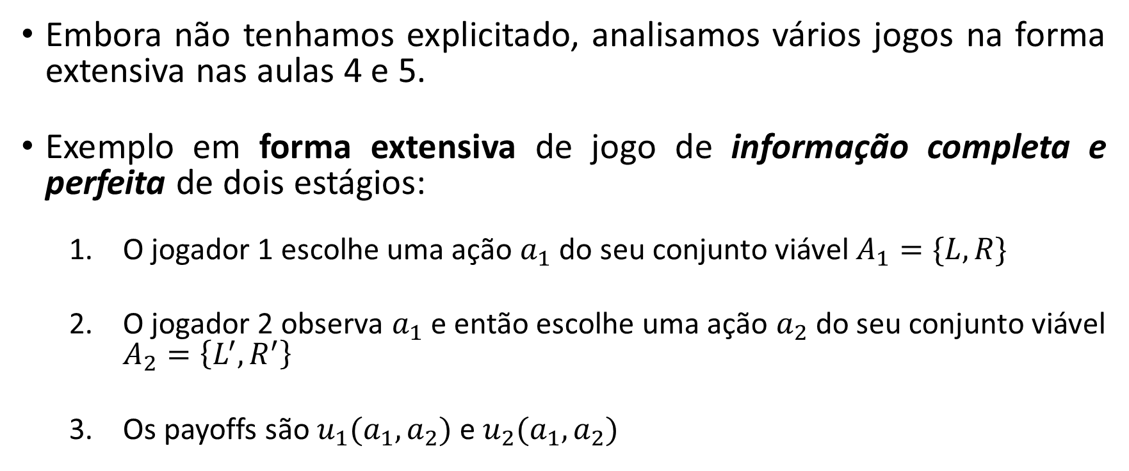
Representação de jogos na forma extensiva
Embora não tenhamos explicitado, analisamos vários jogos na forma extensiva nas aulas 4 e 5.
Exemplo em forma extensiva de jogo de informação completa e perfeita de dois estágios:
O jogador 1 escolhe uma ação $a_{1}$ do seu conjunto viável $A_{1}=\{L,R\}$
O jogador 2 observa $a_{1}$ e então escolhe uma ação $a_{2}$ do seu conjunto viável $A_{2}=\left\{L^{′},R^{′}\right\}$
Os payoffs são $u_{1}(a_{1},a_{2})$ e $u_{2}(a_{1},a_{2})$
Notes:
P1: “Aula 4 – Jogos Dinâmicos de informação completa e perfeita e Jogos de dois estágios” e “Aula 5 - jogos repetidos”

Slide 6
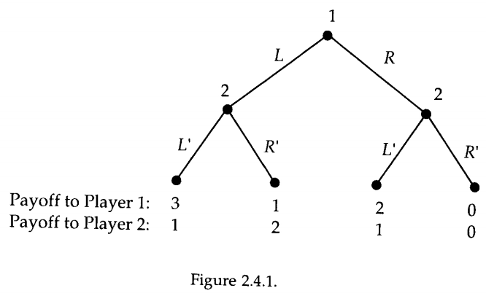
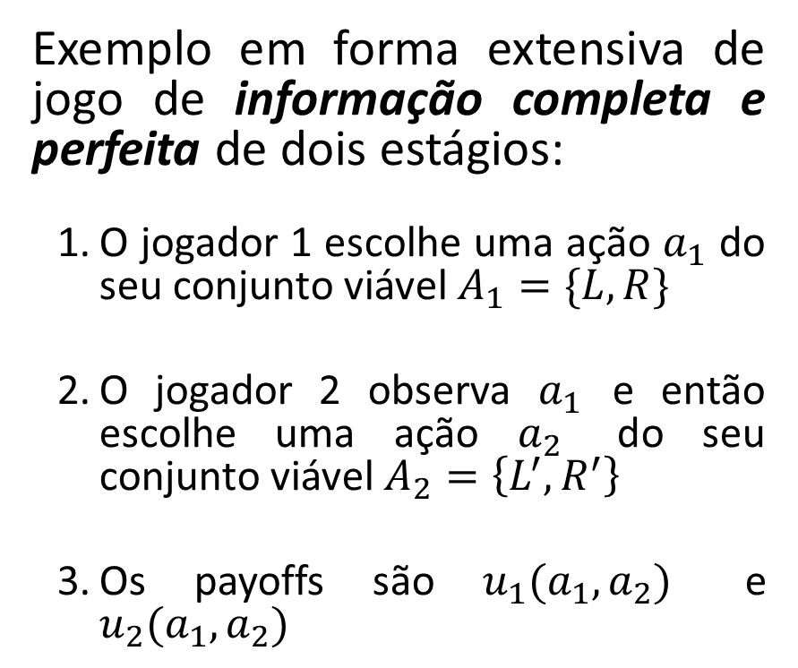
Representação de jogos na forma extensiva
Exemplo em forma extensiva de jogo de informação completa e perfeita de dois estágios:
O jogador 1 escolhe uma ação $a_{1}$ do seu conjunto viável $A_{1}=\{L,R\}$
O jogador 2 observa $a_{1}$ e então escolhe uma ação $a_{2}$ do seu conjunto viável $A_{2}=\left\{L^{′},R^{′}\right\}$
Os payoffs são $u_{1}(a_{1},a_{2})$ e $u_{2}(a_{1},a_{2})$

Slide 7
Nó de decisão inicial
1 faz sua escolha entre $L$ e $R$
Nós intermediários: 2 observa a escolha de 1 e faz sua própria escolha entre $L^{′}$ e $R^{′}$
Nós terminais. O jogo termina e os respectivos payoffs são atingidos
Notes:
Conc: "É simples estender a árvore do jogo na Figura 2.4.1 para representar qualquer jogo dinâmico de informação completa e perfeita - ou seja, qualquer jogo em que os jogadores se movam em sequência, todos os movimentos anteriores sejam de conhecimento comum antes da escolha da próxima jogada, e os payoffs dos jogadores para cada combinação possível de jogadas é de conhecimento comum".

Slide 8
Representando jogos dinâmicos na forma normal
Jogos dinâmicos também podem ser escritos na forma normal – em breve iremos escrever 2.4.1 na forma normal
Para fazer isso, precisamos traduzir a informação da forma extensiva para a descrição de estratégia de cada jogador na forma normal.
Note a conexão entre as estratégias viáveis de um jogador no jogo na forma normal (item 2) e a descrição de quando ele joga, o que ele pode fazer e o que ele sabe, na forma extensiva (itens 2a, 2b, 2c)
Para realizar essa tradução, lembre que “a estratégia de um jogador é um plano de ação completo que especifica uma ação viável para cada contingência em que o jogador possa ser chamado a agir.”
Notes:
P3. lembre-se que estratégias não são mais apenas ações, mas planos de ação.

Slide 9

Da aula passada... Definição de estratégia
Em qualquer jogo, a estratégia de um jogador especifica ações viáveis para o jogador em todas as contingências em que o jogador possa ser chamado para agir (ilustração do advogado ou procurador)
Em jogos estáticos de informação completa, uma estratégia é simplesmente uma ação. Nesse caso, o espaço estratégia $S_{i}$ de um jogador é simplesmente seu espaço de ação $A_{i}$
Em jogos dinâmicos, entretanto, estratégia tem um conceito mais sofisticado.

Slide 10
Representando jogos dinâmicos na forma normal
P: É mesmo necessário que a estratégia de um jogador especifique uma ação viável para cada contingência em que o jogador possa ser chamado a jogar?
R: Não seria possível aplicar a noção de equilíbrio de Nash a jogos dinâmicos de informação completa se permitíssemos que a estratégia de um jogador não especificasse ações para todas as contingências
Afinal, para que o jogador 𝑗 calcule a melhor resposta à estratégia do jogador 𝑖, 𝑗 precisa considerar como 𝑖 agiria em todas as contingências, não apenas nas contingências que 𝑖 ou 𝑗 pensem ser mais prováveis

Slide 11
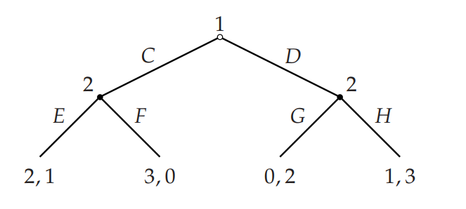
Representando jogos dinâmicos na forma normal
Definição (Osborne, 2000) Uma estratégia do jogador $i$ em um jogo de informação perfeita na forma extensiva é uma função que atribui a cada história $h$, após a qual é a vez do jogador $i$ se mover ($P(h) = i$), uma ação em $A(h)$, o conjunto de ações disponíveis após $h$.
Notes:
Intro: ...um auxilio para traduzirmos estratégias da forma extensiva para a forma normal.
Lembre-se que a história do jogo até o estágio $t$ é o registro das escolhas dos jogadores até $t$
Para praticar: como resolvemos esse problema por indução retroativa? Outcome (C,E)
Referência: Osborne, M. (2000) An Introduction to Game Theory

Slide 12
Representando jogos dinâmicos na forma normal
O jogador 1 se move apenas no início do jogo (ou seja, após uma história vazia), quando as ações disponíveis são $C$e $D$.
Portanto, ele tem duas estratégias: uma que atribui $C$ à história vazia e outra que atribui $D$ à história vazia
Notes:
Intro: Agora vamos construir o entendimento de ação e estratégia como função da história.
Lembre-se que a história do jogo até o estágio $t$ é o registro das escolhas dos jogadores até $t$
P1. Para o jogador 1, suas estratégias e suas ações são a mesma coisa, já que ele se move após uma historia vazia

Slide 13
Representando jogos dinâmicos na forma normal
O jogador 2 se move após a história $C$ e a história $D$.
Depois da história $C$, as ações disponíveis para $2$ são $E$ e $F$
Após a história $D$, as ações disponíveis para $2$ são $G$ e $H$.
Assim, a estratégia do jogador $2$ é uma função que atribui $E$ ou $F$ à história $C$ e $G$ ou $H$ à história $D$ $→$ jogador 2 possui quatro estratégias
Notes:
Conc: Vamos deixar mais claro por que o jogador 2 possui quatro estratégias e não apenas duas

Slide 14
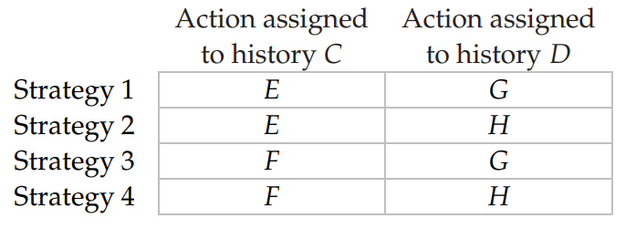

Representando jogos dinâmicos na forma normal
Nos referimos às estratégias do jogador 1 neste jogo como $C$ e $D$, e às estratégias do jogador 2 como $(E,G)$, $(E,H)$, $(F,G)$e $(F,H)$.
Ação designada à história C
Ação designada à história D
Estratégia 1
Estratégia 2
Estratégia 3
Estratégia 4
Notes:
Intro: Lembre-se do exemplo do procurador ou advogado, que deve saber o que o jogador faria em cada uma das contingências

Slide 15

Representando jogos dinâmicos na forma normal
Em 2.4.1, o jogador $2$ tem duas ações e quatro estratégias, porque existem duas contingências diferentes em que $2$ pode ser chamado a agir.
Notes:
Perg: quais são as quatro estratégias?

Slide 16
Representando jogos dinâmicos na forma normal
Em 2.4.1, $2$ tem duas ações e quatro estratégias, porque existem duas contingências diferentes em que $2$ pode ser chamado a agir.
Estratégia 1: Se $1$ jogar $L$, jogue $L^{′}$. Se $1$ jogar $R$, jogue $L^{′}$ $→$ $\left(L^{′},L^{′}\right)$
Estratégia 2: Se $1$ jogar $L$, jogue $L^{′}$. Se $1$ jogar $R$, jogue $R^{′}$ $→$ $\left(L^{′},R^{′}\right)$
Estratégia 3: Se $1$ jogar $L$, jogue $R^{′}$. Se $1$ jogar $R$, jogue $L^{′}$ $→$ $\left(R^{′},L^{′}\right)$
Estratégia 4: Se $1$ jogar $L$, jogue $R^{′}$. Se $1$ jogar $R$, jogue $R^{′}$ $→$ $\left(R^{′},R^{′}\right)$

Slide 17
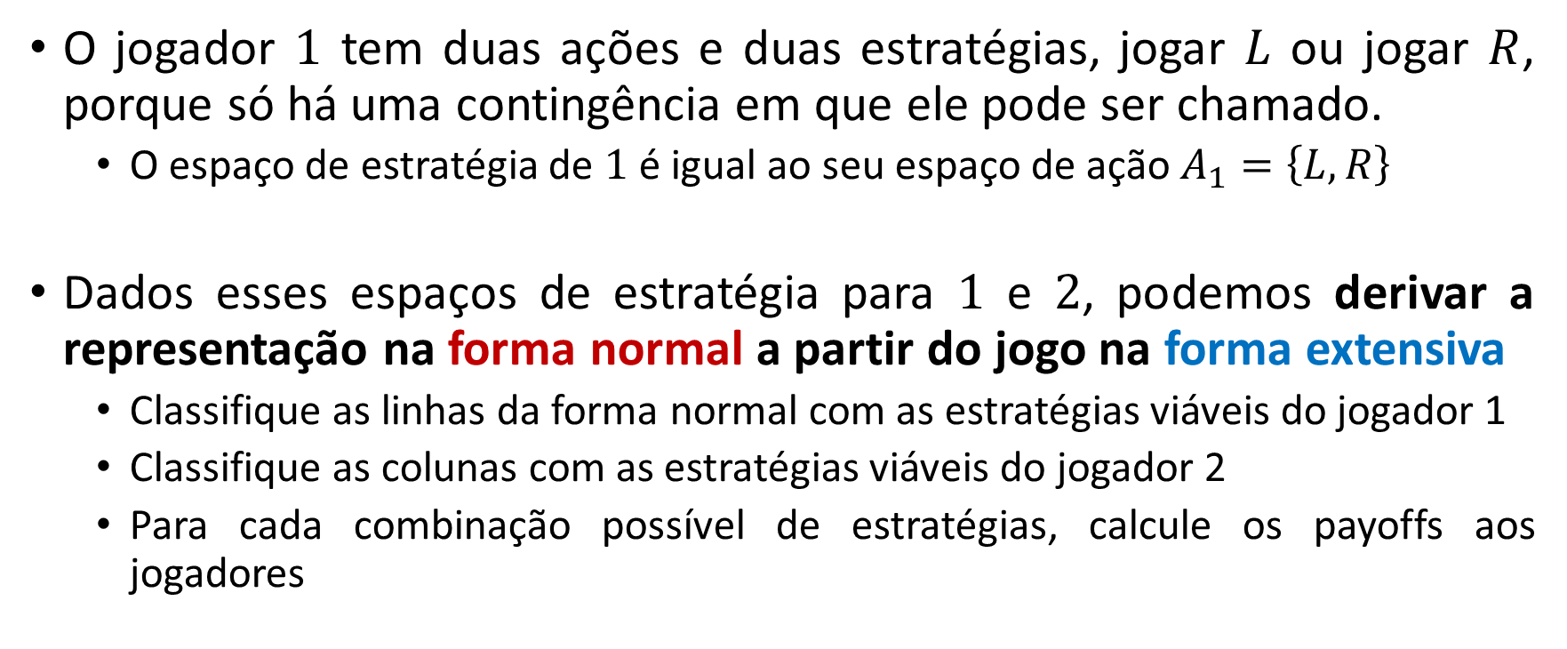
Representando jogos dinâmicos na forma normal
O jogador $1$ tem duas ações e duas estratégias, jogar $L$ ou jogar $R$, porque só há uma contingência em que ele pode ser chamado.
O espaço de estratégia de $1$ é igual ao seu espaço de ação $A_{1}=\left\{L,R\right\}$
Dados esses espaços de estratégia para $1$ e $2$, podemos derivar a representação na forma normal a partir do jogo na forma extensiva
Classifique as linhas da forma normal com as estratégias viáveis do jogador 1
Classifique as colunas com as estratégias viáveis do jogador 2
Para cada combinação possível de estratégias, calcule os payoffs aos jogadores

Slide 18
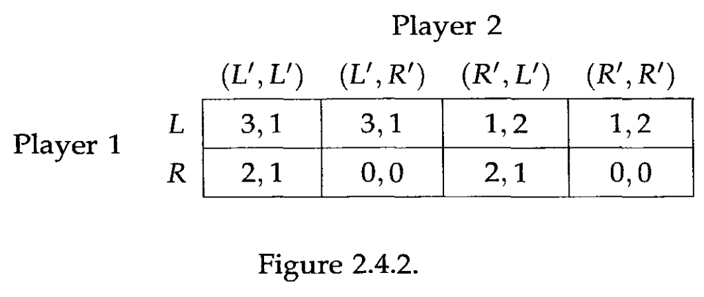
Representando jogos dinâmicos na forma normal
Notes:
Intro: Lembre-se que o primeiro elemento da estratégia do jogador 2 diz o que ele faria se o jogador 1 jogasse L, enquanto os segundo elemento diz o que ele faria caso o jogador 1 jogasse R

Slide 19
Representando jogos dinâmicos na forma normal
Notes:
Conc: Encontre os E.N. do jogo na forma normal $→$ $\left(R,\left(R^{′},L^{′}\right)\right)$ e $\left(L,\left(R^{′},R^{′}\right)\right)$

Slide 20
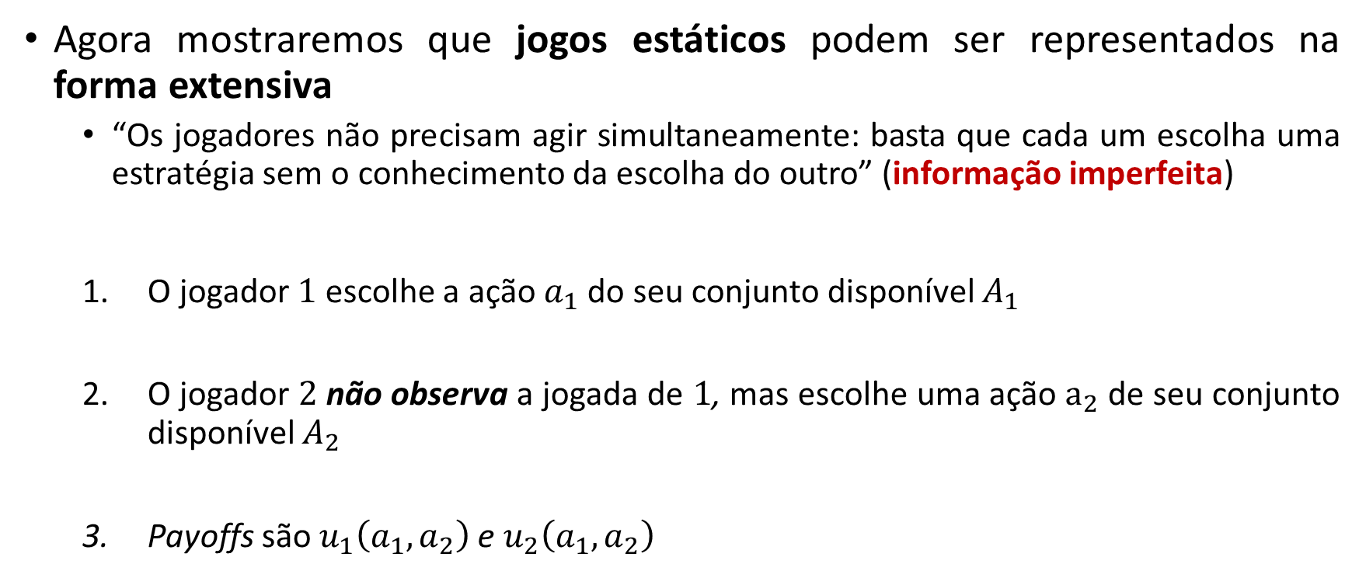
Representando jogos estáticos na forma extensiva
Agora mostraremos que jogos estáticos podem ser representados na forma extensiva
“Os jogadores não precisam agir simultaneamente: basta que cada um escolha uma estratégia sem o conhecimento da escolha do outro” (informação imperfeita)
O jogador $1$ escolhe a ação $a_{1}$ do seu conjunto disponível $A_{1}$
O jogador $2$ não observa a jogada de $1$, mas escolhe uma ação $a_{2}$ de seu conjunto disponível $A_{2}$
Payoffs são $u_{1}\left(a_{1},a_{2}\right)$ e $u_{2}\left(a_{1},a_{2}\right)$
Notes:
Em “1.”, note que, nesse cenário, o jogador 2 poderia se mover primeiro e depois o jogador 1 se moveria sem observar a ação do jogador 2. Podemos representar o mesmo jogo por duas árvores

Slide 21
Conjunto de informação
Para representar esse tipo de ignorância sobre jogadas anteriores na forma extensiva, precisamos do conceito de conjunto de informação
Definição para um jogador, um conjunto de informação é um conjunto de nós de decisão que satisfaz:
O jogador tem a jogada em cada nó do conjunto de informação e
Quando o jogo alcança um nó no conjunto de informação, o jogador com a jogada não sabe qual nó do conjunto de informação foi atingido.*
Notes:
* Exceto se o conjunto de informação for unitário
Note que “ii.” implica que o jogador da vez deve ter o mesmo conjunto de ações disponíveis em cada nó desse conjunto de informação, caso contrário ele teria noção de até que ponto ele foi levado. Vamos ver isso no exercício dois slides a frente

Slide 22
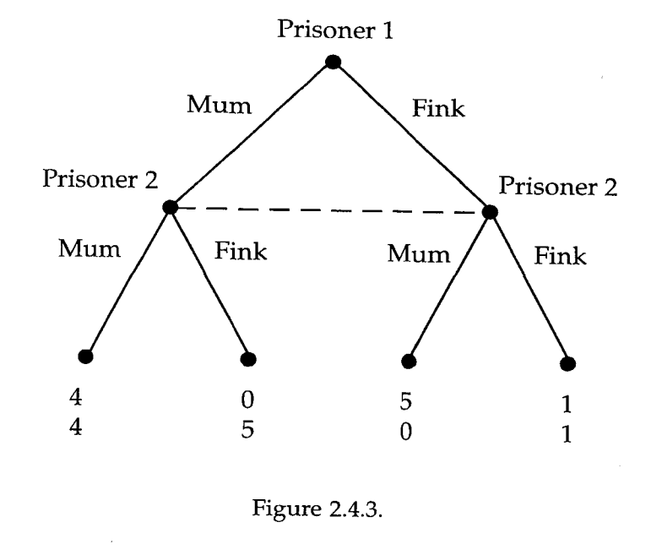
Conjunto de informação
Indica-se que uma conjunto de nós constitui um conjunto de informação se estão conectados por uma linha pontilhada
Notes:
P1: Antecipamos esse conceito na aula passada, lembram?
Discutimos também que nesse contexto teríamos uma árvore equivalente começando com o prisioneiro 2, lembram?
Recapitulando a definição de conjunto de informação:
O jogador tem a jogada em cada nó do conjunto de informação e
Quando o jogo alcança um nó no conjunto de informação, o jogador com a jogada não sabe qual nó do conjunto de informação foi atingido.
Pergunta: Seria um conjunto de informação se o jogador 2 tivesse 3 ações em um de seus nós e duas ações em outro? Por que?

Slide 23
Conjunto de informação
Refletindo: o conjunto de informação do jogador $i$ é um conjunto dos nós do jogador $i$ dentre os quais $i$ não consegue distinguir.
Essas árvores abaixo tem sentido em termos de conjunto de informação?
l
B
l
A
m
2
r
u
u
u
d
r
2
1
u
1
1
d
l
l
d
d
2
r
r
Notes:
Jogo A: Ao ver quantas ações ele tem partindo de um nó, o jogador 2 sabe em que nó ele se encontra. Portanto, não é conjunto de informação.
Jogo B: Se o jogador 1 se lembrar o que jogou no primeiro período (i.e., se 1 tem “perfect recall”), ele sabe em qual desses nós está. Por exemplo, se ele se lembrar de ter jogado d no primeiro período, ele saberá que só será chamado a jogar novamente caso o jogador 2 tenha jogado l. Portanto, ele sabe em que nó se encontra. Não é conjunto de informação.

Slide 24
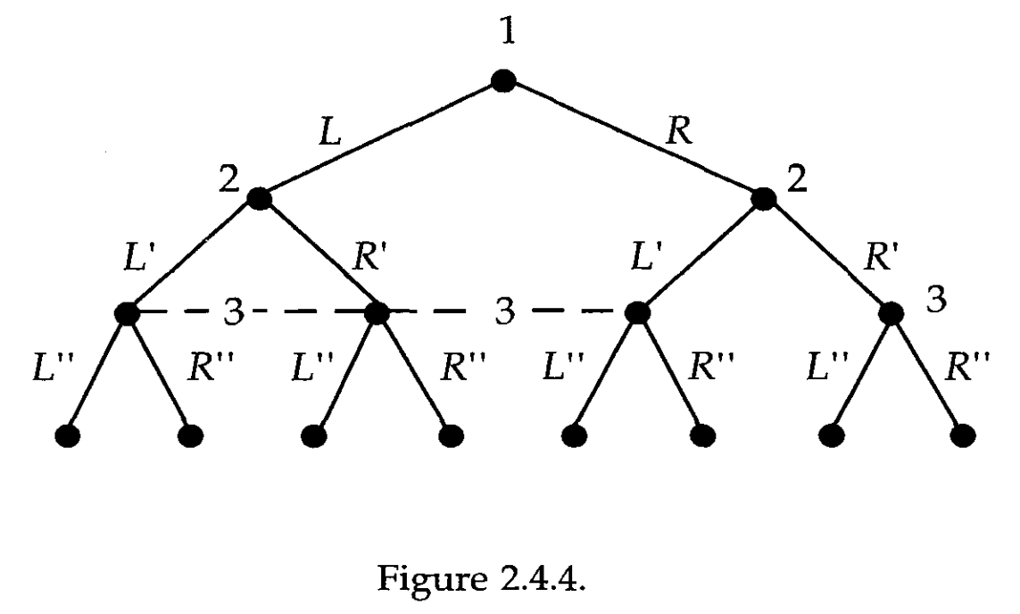
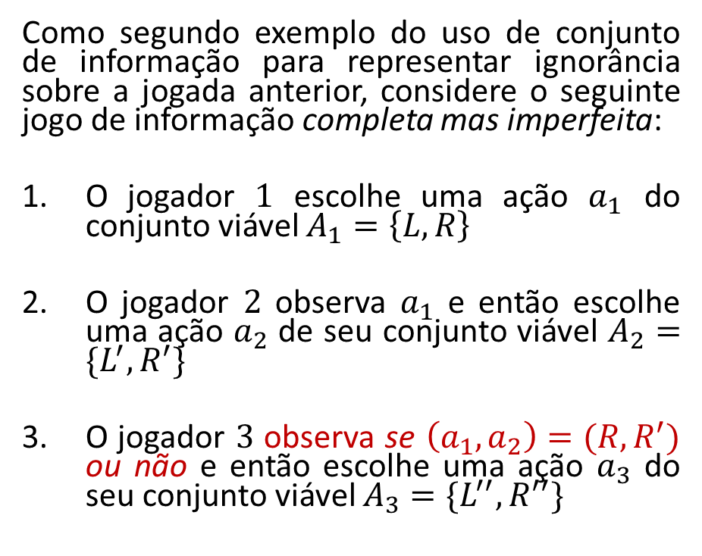
Conjunto de informação
Como segundo exemplo do uso de conjunto de informação para representar ignorância sobre a jogada anterior, considere o seguinte jogo de informação completa mas imperfeita:
O jogador $1$ escolhe uma ação $a_{1}$ do conjunto viável $A_{1}=\left\{L,R\right\}$
O jogador $2$ observa $a_{1}$ e então escolhe uma ação $a_{2}$ de seu conjunto viável $A_{2}=\{L^{′},R^{′}\}$
O jogador $3$ observa se $\left(a_{1},a_{2}\right)=(R,R^{′})$ ou não e então escolhe uma ação $a_{3}$ do seu conjunto viável $A_{3}=\{L^{′′},R^{′′}\}$
Notes:
Conc: Quantos conjuntos de informação o jogador três tem?

Slide 25
Conjunto de informação
Conjunto de informação não unitário
Conjunto de informação unitário
Notes:
Intro: Guarde esse entendimento de "conjunto de informação unitário", precisaremos dele mais à frente

Slide 26
Definição alternativa de informação (im)perfeita Conjunto de informação
Anteriormente, definimos informação perfeita como cada jogador conhecer a história completa do jogo até o momento de sua jogada.
Uma definição equivalente de informação perfeita é que todo conjunto de informação seja unitário;*
Informação imperfeita, em contraste, significa que há pelo menos um conjunto de informação não unitário.
A representação na forma extensiva de um jogo simultâneo (e.g., dilema dos prisioneiros), por exemplo, é um jogo de informação imperfeita
De modo semelhante, jogos de dois estágios como corrida aos bancos e tarifas e competição imperfeita são jogo de informação imperfeita
Notes:
P2. Atenção, essa definição é restrita a jogos de informação completa, que é nosso foco agora
P4. De modo geral, jogos de informação completa e imperfeita podem ser representados na forma extensiva usando conjuntos de informações não unitários para indicar o que cada jogador sabe (ou não sabe) quando ele tem a jogada

Slide 27
Definição alternativa de informação (im)perfeita Conjunto de informação
Exemplo de jogo de informação perfeita
Exemplo de jogo de informação imperfeita
Notes:
Em informação perfeita todo conjunto de informação é unitário
Em informação imperfeita há pelo menos um conjunto de informação não unitário.

Slide 28
Equilíbrio de Nash Perfeito em Subjogo
Notes:
Vamos falar sobre o conceito de E.N.P.S. agora para jogos na forma extensiva

Slide 29
Equilíbrio de Nash Perfeito em Subjogo
Nas aulas 5 e 6, demos uma definição de Equilíbrio de Nash Perfeito em Subjogo que foi aplicada apenas a jogos repetidos
Isso porque, até então, havíamos definido os conceitos de estratégia e de subjogo apenas para jogos repetidos
Na aula passada, bem como na primeira parte da aula de hoje, expandimos a definição de estratégia para jogos na forma extensiva
Agora vamos à definição de subjogo para jogos na forma extensiva, após a qual seremos capazes de aplicar a definição de E.N.P.S. a jogos dinâmicos de informação completa.

Slide 30
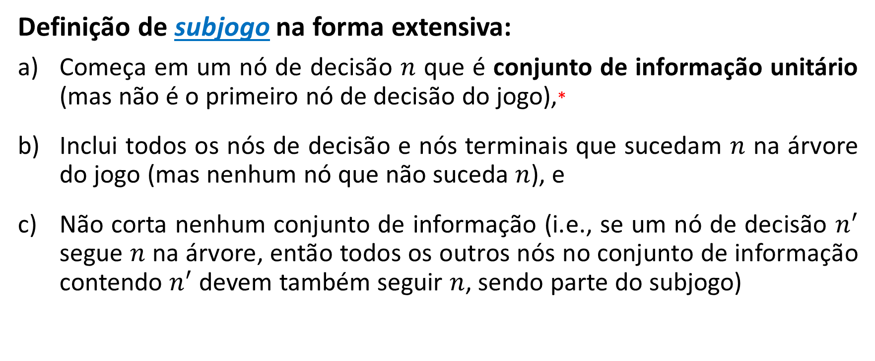
Definição de subjogo na forma extensiva
Definição de subjogo na forma extensiva:
Começa em um nó de decisão $n$ que é conjunto de informação unitário (mas não é o primeiro nó de decisão do jogo),*
Inclui todos os nós de decisão e nós terminais que sucedam $n$ na árvore do jogo (mas nenhum nó que não suceda $n$), e
Não corta nenhum conjunto de informação (i.e., se um nó de decisão $n^{′}$ segue $n$ na árvore, então todos os outros nós no conjunto de informação contendo $n^{′}$ devem também seguir $n$, sendo parte do subjogo)
Notes:
Intro: Lembre-se que na aula de jogos repetidos definimos informalmente um subjogo como uma parte de um jogo que resta para ser jogada a partir de qualquer ponto em que a história completa do jogo até aquele momento fosse conhecida pelos jogadores
a) Alguns materiais se referem a subjogos que sejam menores do que o jogo original como “subjogos próprios”
c) Uma maneira de motivar (c) é dizer que queremos poder analisar um subjogo por conta própria e queremos que a análise seja relevante para o jogo original.

Slide 31
Definição de subjogo na forma extensiva
Notes:
Intro: para ilustrar as partes (a) e (b) da definição do slide anterior...
Começa em um nó de decisão 𝑛 que é conjunto de informação unitário (mas não é o primeiro nó de decisão do jogo),
(b) Inclui todos os nós de decisão e nós terminais que sucedam 𝑛 na árvore do jogo (mas nenhum nó que não suceda 𝑛), e
(c) Não corta nenhum conjunto de informação (i.e., se um nó de decisão 𝑛′ segue 𝑛 na árvore, então todos os outros nós no conjunto de informação contendo 𝑛′ devem também seguir 𝑛, sendo parte do subjogo)

Slide 32
Definição de subjogo na forma extensiva
Notes:
Intro: para ilustrar as partes (a) e (b) da definição do slide anterior...
Começa em um nó de decisão 𝑛 que é conjunto de informação unitário (mas não é o primeiro nó de decisão do jogo),
(b) Inclui todos os nós de decisão e nós terminais que sucedam 𝑛 na árvore do jogo (mas nenhum nó que não suceda 𝑛), e
(c) Não corta nenhum conjunto de informação (i.e., se um nó de decisão 𝑛′ segue 𝑛 na árvore, então todos os outros nós no conjunto de informação contendo 𝑛′ devem também seguir 𝑛, sendo parte do subjogo)

Slide 33
Definição de subjogo na forma extensiva
Notes:
Intro: para ilustrar a parte (c) da definição...
(c) Não corta nenhum conjunto de informação (i.e., se um nó de decisão 𝑛′ segue 𝑛 na árvore, então todos os outros nós no conjunto de informação contendo 𝑛′ devem também seguir 𝑛, sendo parte do subjogo)
embora os nós de 2 sejam conjuntos de informação unitários, eles não iniciam um subjogo

Slide 34
Definição de subjogo na forma extensiva
Notes:
Intro: para ilustrar a parte (c) da definição...
(c) Não corta nenhum conjunto de informação (i.e., se um nó de decisão 𝑛′ segue 𝑛 na árvore, então todos os outros nós no conjunto de informação contendo 𝑛′ devem também seguir 𝑛, sendo parte do subjogo)
embora os nós de 2 sejam conjuntos de informação unitários, eles não iniciam um subjogo

Slide 35











Definição de subjogo na forma extensiva
Refletindo: Subjogo é a parte de um jogo que satisfaz três propriedades
Começa de um nó único,
Compreende todos os nós sucessores desse nó,
Não quebra nenhum conjunto de informação
$$l$$
$$l$$
$$2$$
$$2$$
$$u$$
$$u$$
$$r$$
$$r$$
$$3$$
$$1$$
$$l$$
$$1$$
$$d$$
$$3$$
$$d$$
$$2$$
$$r$$

Slide 36






Definição de subjogo na forma extensiva
Refletindo: Subjogo é a parte de um jogo que satisfaz três propriedades
Começa de um nó único,
Compreende todos os nós sucessores desse nó,
Não quebra nenhum conjunto de informação
$$l$$
$$l$$
$$2$$
$$2$$
$$u$$
$$u$$
$$r$$
$$r$$
$$3$$
$$1$$
$$l$$
$$1$$
$$d$$
$$3$$
$$d$$
$$2$$
$$r$$

Slide 37
Definição de equilíbrio de Nash perfeito em subjogo
Um perfil de estratégias de um jogo dinâmico com informação completa é um equilíbrio de Nash perfeito em subjogo se...?
For um equilíbrio de Nash do jogo inicial e...
As estratégias dos jogadores restritas a cada subjogo constituem um equilíbrio de Nash do subjogo.
Na aula 4 já encontramos duas ideias intimamente ligadas ao E.N.P.S
Outcome de indução retroativa: jogos dinâmicos de informação completa e perfeita
Outcome perfeito em subjogo: jogos dinâmicos de informação completa e imperfeita
Notes:
Intro: Dada a definição um subjogo, agora podemos aplicar a definição de equilíbrio de Nash perfeito em subjogo...

Slide 38
Definição de equilíbrio de Nash perfeito em subjogo
Um perfil de estratégias de um jogo dinâmico com informação completa é um equilíbrio de Nash perfeito em subjogo se...
For um equilíbrio de Nash do jogo inicial e...
As estratégias dos jogadores restritas a cada subjogo constituem um equilíbrio de Nash do subjogo.
Na aula 4 já encontramos duas ideias intimamente ligadas ao E.N.P.S
Outcome de indução retroativa: jogos dinâmicos de informação completa e perfeita
Outcome perfeito em subjogo: jogos dinâmicos de informação completa e imperfeita
Notes:
P1.2 Na aula 3, vimos que o teorema de Nash garante a existência de equilíbrio em jogos estáticos de informação completa que sejam finitos. Isso se aplicava a todos os jogos desse tipo na forma normal....
....e hoje vimos que podemos escrever tanto jogos dinâmicos quanto estáticos na forma normal.
Portanto, qualquer jogo dinâmico de informação completa que seja finito tem E.N.P.S, possivelmente em estratégias mistas

Slide 39
Definição de equilíbrio de Nash perfeito em subjogo
Um perfil de estratégias de um jogo dinâmico com informação completa é um equilíbrio de Nash perfeito em subjogo se...
For um equilíbrio de Nash do jogo inicial e...
As estratégias dos jogadores restritas a cada subjogo constituem um equilíbrio de Nash do subjogo.
Na aula 4 já encontramos duas ideias intimamente ligadas ao E.N.P.S
Outcome de indução retroativa: jogos dinâmicos de informação completa e perfeita
Outcome perfeito em subjogo: jogos dinâmicos de informação completa e imperfeita
Notes:
P2. “Aula 4 – Jogos Dinâmicos de informação completa e perfeita E Jogos de dois estágios“

Slide 40
Definição de equilíbrio de Nash perfeito em subjogo
A diferença é que um equilíbrio é uma coleção de estratégias, e a estratégia é um plano de ação completo
Enquanto um outcome descreve o que acontecerá apenas nas contingências em que se espera chegar, e não em todas as contingências possíveis
Para ser mais preciso sobre a diferença entre equilíbrio e outcome e ilustrar a noção de E.N.P.S, vamos considerar jogos definidos anteriormente
Notes:
P2. i.e., outcome é uma coleção de ações

Slide 41
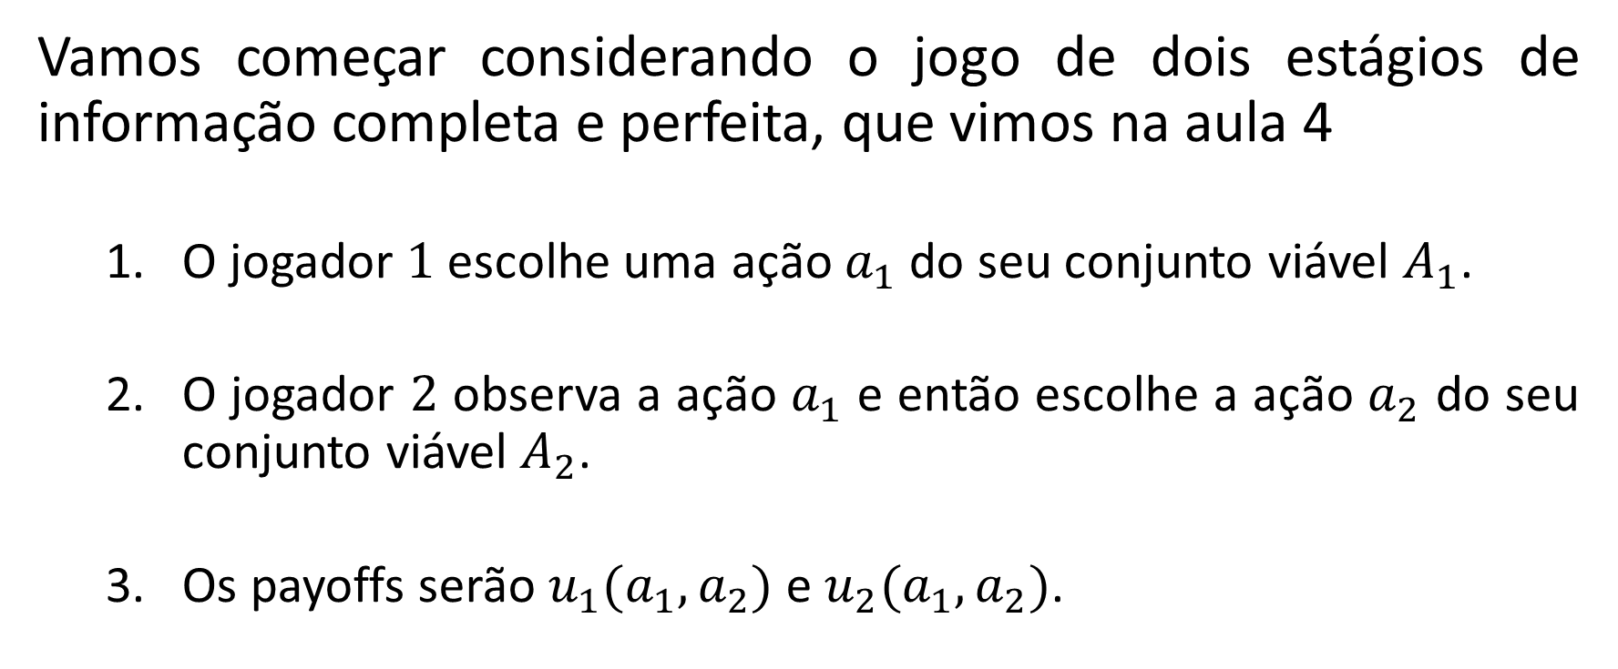
Recapitulando da aula 4 Indução retroativa
Vamos começar considerando o jogo de dois estágios de informação completa e perfeita, que vimos na aula 4
O jogador $1$ escolhe uma ação $a_{1}$ do seu conjunto viável $A_{1}$.
O jogador $2$ observa a ação $a_{1}$ e então escolhe a ação $a_{2}$ do seu conjunto viável $A_{2}$.
Os payoffs serão $u_{1}(a_{1},a_{2})$ e $u_{2}(a_{1},a_{2})$.

Slide 42
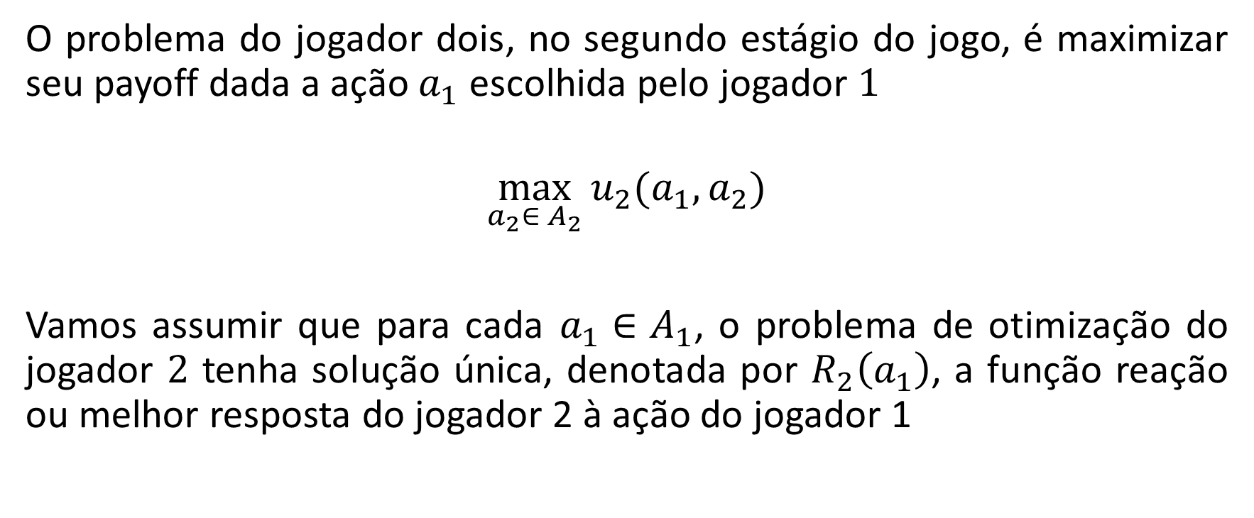
Recapitulando da aula 4 Segundo estágio da indução retroativa
O problema do jogador dois, no segundo estágio do jogo, é maximizar seu payoff dada a ação $a_{1}$ escolhida pelo jogador $1$
$$\max_{a_{2}∈ A_{2}}{u_{2}(a_{1},a_{2})}$$
Vamos assumir que para cada $a_{1}∈A_{1}$, o problema de otimização do jogador $2$ tenha solução única, denotada por $R_{2}\left(a_{1}\right)$, a função reação ou melhor resposta do jogador 2 à ação do jogador 1

Slide 43
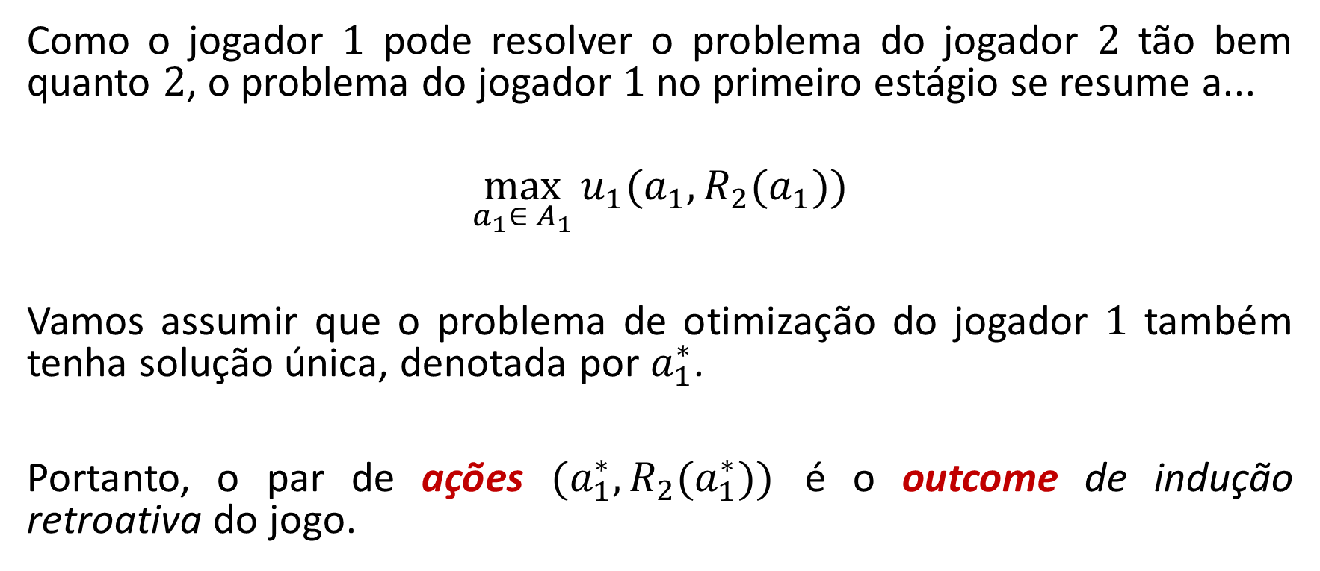
Recapitulando da aula 4 Primeiro estágio da indução retroativa
Como o jogador $1$ pode resolver o problema do jogador $2$ tão bem quanto $2$, o problema do jogador $1$ no primeiro estágio se resume a...
$$\max_{a_{1}∈ A_{1}}{u_{1}(a_{1},R_{2}(a_{1}))}$$
Vamos assumir que o problema de otimização do jogador $1$ também tenha solução única, denotada por $a_{1}^{∗}$.
Portanto, o par de ações $(a_{1}^{∗},R_{2}(a_{1}^{∗}))$ é o outcome de indução retroativa do jogo.
Notes:
Intro: Lembre-se que os payoffs dos jogadores para cada combinação viável de jogadas são de conhecimento comum
P2. e $a_{1}^{∗}$ é uma “ação”, não uma estratégia

Slide 44
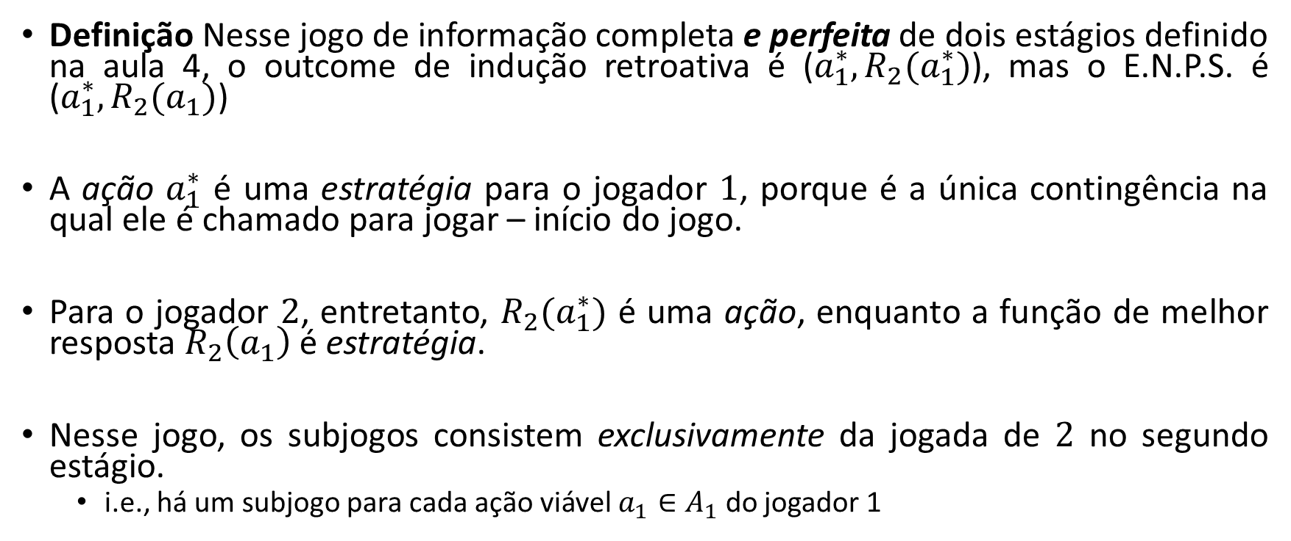
Definição de equilíbrio de Nash perfeito em subjogo
Definição Nesse jogo de informação completa e perfeita de dois estágios definido na aula 4, o outcome de indução retroativa é ($a_{1}^{∗}, R_{2}(a_{1}^{∗})$), mas o E.N.P.S. é ($a_{1}^{∗}, R_{2}(a_{1})$)
A ação $a_{1}^{∗}$ é uma estratégia para o jogador $1$, porque é a única contingência na qual ele é chamado para jogar – início do jogo.
Para o jogador $2$, entretanto, $R_{2}(a_{1}^{∗})$ é uma ação, enquanto a função de melhor resposta $R_{2}\left(a_{1}\right)$ é estratégia.
Nesse jogo, os subjogos consistem exclusivamente da jogada de $2$ no segundo estágio.
i.e., há um subjogo para cada ação viável $a_{1}∈A_{1}$ do jogador 1
Notes:
P3. Lembre-se que uma estratégia para o jogador 2 deve especificar a ação a ser executada após cada uma das possíveis ações do primeiro estágio.

Slide 45
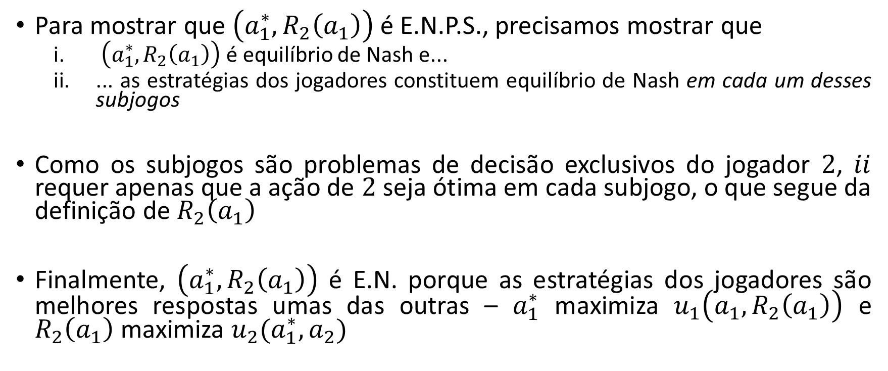
Definição de equilíbrio de Nash perfeito em subjogo
Para mostrar que $\left(a_{1}^{∗}, R_{2}\left(a_{1}\right)\right)$ é E.N.P.S., precisamos mostrar que
$\left(a_{1}^{∗}, R_{2}\left(a_{1}\right)\right)$ é equilíbrio de Nash e...
... as estratégias dos jogadores constituem equilíbrio de Nash em cada um desses subjogos
Como os subjogos são problemas de decisão exclusivos do jogador $2$, $ii$ requer apenas que a ação de $2$ seja ótima em cada subjogo, o que segue da definição de $R_{2}\left(a_{1}\right)$
Finalmente, $\left(a_{1}^{∗}, R_{2}\left(a_{1}\right)\right)$ é E.N. porque as estratégias dos jogadores são melhores respostas umas das outras – $a_{1}^{∗}$ maximiza $u_{1}\left(a_{1},R_{2}\left(a_{1}\right)\right)$ e $R_{2}\left(a_{1}\right)$ maximiza $u_{2}(a_{1}^{∗}, a_{2})$
Notes:
P3. O argumento é análogo para jogos dinâmicos de informação completa e imperfeita: $(a_{1}^{∗},a_{2}^{∗}∗,a_{3}^{∗}(a_{1}^{∗},a_{2}^{∗}),a_{4}^{∗}(a_{1}^{∗},a_{2}^{∗}))$ é outcome perfeito em subjogo, mas o E.N.P.S é $(a_{1}^{∗},a_{2}^{∗}∗,a_{3}^{∗}(a_{1},a_{2}),a_{4}^{∗}(a_{1},a_{2}))$

Slide 46
Definição de equilíbrio de Nash perfeito em subjogo
Um exemplo que ilustra o tema principal da etapa: perfeição em subjogos elimina os equilíbrios de Nash que dependem de ameaças ou promessas não críveis.
Notes:
P1. Se tivéssemos encontrado esse jogo na aula 4, teríamos resolvido por indução retroativa. Como seria a solução?

Slide 47
Definição de equilíbrio de Nash perfeito em subjogo
Um exemplo que ilustra o tema principal da etapa: perfeição em subjogos elimina os equilíbrios de Nash que dependem de ameaças ou promessas não críveis.

Slide 48
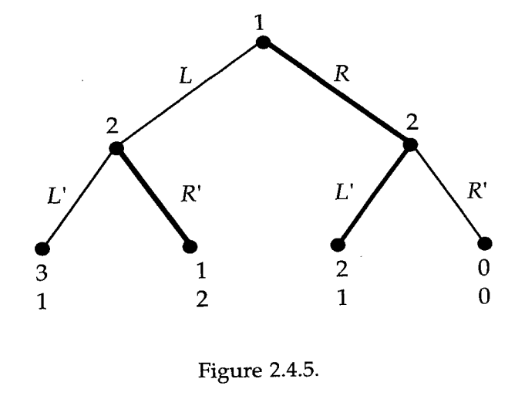
Definição de equilíbrio de Nash perfeito em subjogo
Um exemplo que ilustra o tema principal da etapa: perfeição em subjogos elimina os equilíbrios de Nash que dependem de ameaças ou promessas não críveis.
O outcome de I.R. do jogo é $(R, L′)$, conforme indicado pelo caminho em negrito
Indica que $2$ teria escolhido $R′$ caso esse nó de decisão tivesse sido alcançado.
Notes:
Intro: Lembre que um equilíbrio é uma coleção de estratégias, e as estratégia dizem o que os jogadores fariam em cada contingência

Slide 49

Definição de equilíbrio de Nash perfeito em subjogo
Recorde que a representação na forma normal desse jogo foi dada na figura 2.4.2
Resolvendo para seu equilíbrio de Nash em estratégias puras, encontramos que são $\left(R,\left(R^{′},L^{′}\right)\right)$ e $(L,(R^{′},R^{′}))$
Notes:
Perg: Quais são os equilíbrios de Nash desse jogo na forma normal?

Slide 50

Definição de equilíbrio de Nash perfeito em subjogo
Recorde que a representação na forma normal desse jogo foi dada na figura 2.4.2
Resolvendo, encontramos que seus equilíbrios de Nash em estratégias puras são $\left(R,\left(R^{′},L^{′}\right)\right)$ e $(L,(R^{′},R^{′}))$
Notes:
Conc: note que $\left(R,\left(R^{′},L^{′}\right)\right)$ é exatamente o que mostram os caminhos em negrito na figura 2.4.5

Slide 51
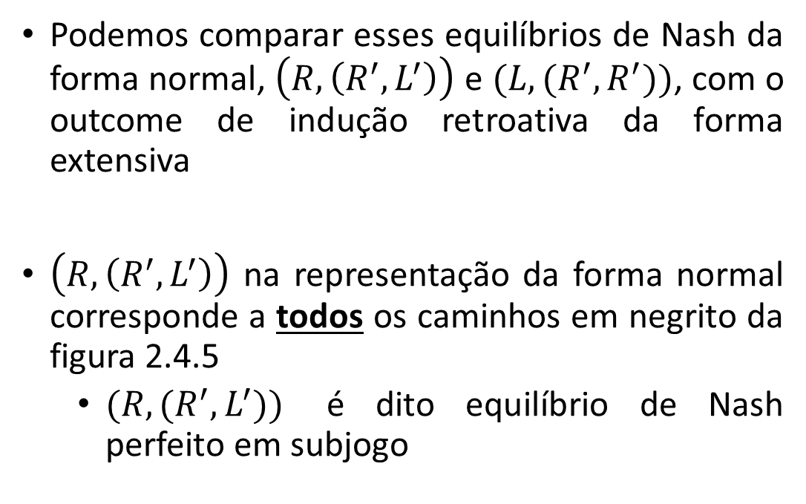
Definição de equilíbrio de Nash perfeito em subjogo
Podemos comparar esses equilíbrios de Nash da forma normal, $\left(R,\left(R^{′},L^{′}\right)\right)$ e $(L,(R^{′},R^{′}))$, com o outcome de indução retroativa da forma extensiva
$\left(R,\left(R^{′},L^{′}\right)\right)$ na representação da forma normal corresponde a todos os caminhos em negrito da figura 2.4.5
$(R,(R^{′},L^{′}))$ é dito equilíbrio de Nash perfeito em subjogo
Notes:
P1. Lembrando que o outcome de indução retroativa da forma extensiva é $\left(R,L^{′}\right)$
P2.2 Isso porque $(R,(R^{′},L^{′}))$ prescreve um eq. de Nash dentro de cada um dos dois subjogos desse jogo

Slide 52
Definição de equilíbrio de Nash perfeito em subjogo
Qual é a diferença entre outcome e equilíbrio?
O outcome especifica apenas o caminho em negrito, começando no primeiro nó de decisão do jogo e concluindo em um nó terminal
O equilíbrio também especifica o caminho em negrito que emana da decisão do jogador 2 seguindo $L$por jogador 1.
O equilíbrio especifica uma estratégia completa para o jogador 2.

Slide 53

Definição de equilíbrio de Nash perfeito em subjogo
Qual é a diferença entre outcome e equilíbrio?
O outcome especifica apenas o caminho vermelho em negrito, começando no primeiro nó de decisão do jogo e concluindo em um nó terminal
O equilíbrio também especifica o caminho em negrito que emana da decisão do jogador 2 seguindo $L$por jogador 1.
O equilíbrio especifica uma estratégia completa para o jogador 2.

Slide 54
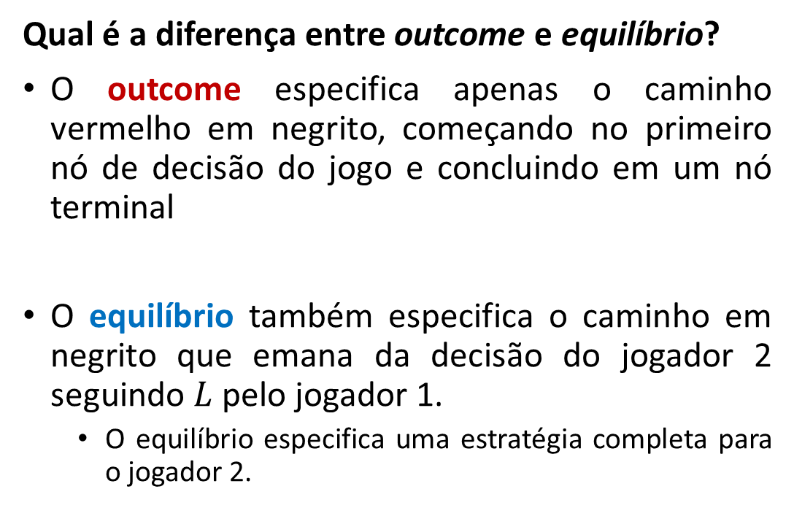
Definição de equilíbrio de Nash perfeito em subjogo
Qual é a diferença entre outcome e equilíbrio?
O outcome especifica apenas o caminho vermelho em negrito, começando no primeiro nó de decisão do jogo e concluindo em um nó terminal
O equilíbrio também especifica o caminho em negrito que emana da decisão do jogador 2 seguindo $L$pelo jogador 1.
O equilíbrio especifica uma estratégia completa para o jogador 2.

Slide 55
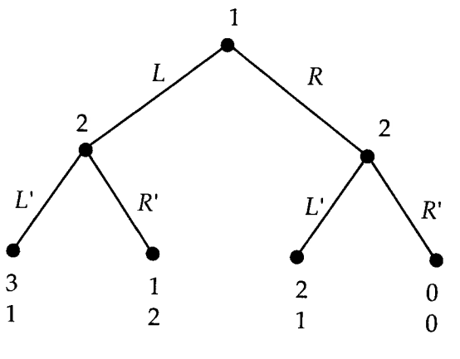

Definição de equilíbrio de Nash perfeito em subjogo
Mas e o outro equilíbrio de Nash, $\left(L,\left(R^{′},R^{′}\right)\right)?$
Nesse equilíbrio a estratégia de $2$ é jogar $R^{′}$ também se $1$ jogar $R$
Como $R′$ (após $R$) leva a um payoff de 0 para 1, a melhor resposta de $1$ a essa estratégia de $2$ seria jogar $L$, alcançando um payoff de 1.
Pode-se imaginar que o jogador 2 estaria ameaçando jogar $R′$ se o jogador 1 joga $R$
A “ameaça” não funciona porque não é crível: Se $2$ tivesse a oportunidade de realizá-la (ou seja, se o jogador 1 jogasse $R$), $2$ decidiria jogar $L′$ em vez de $R′$.
O equilíbrio de Nash $(L, (R^{′}, R^{′}))$ não é perfeito em subjogo, porque as estratégias dos jogadores não constituem equilíbrio de Nash em um dos subjogos.
Notes:
P1. Qual seria a melhor estratégia para o jogador 1 se ele tivesse certeza que o jogador 2 adotaria $\left(R^{′},R^{′}\right)$?

Slide 56
Definição de equilíbrio de Nash perfeito em subjogo
Mas e o outro equilíbrio de Nash, $\left(L,\left(R^{′},R^{′}\right)\right)?$
Nesse equilíbrio a estratégia de $2$ é jogar $R^{′}$ também se $1$ jogar $R$
Como $R′$ (após $R$) leva a um payoff de 0 para 1, a melhor resposta de $1$ a essa estratégia de $2$ seria jogar $L$, alcançando um payoff de 1.
Pode-se imaginar que o jogador 2 estaria ameaçando jogar $R′$ se o jogador 1 joga $R$
A “ameaça” não funciona porque não é crível: Se $2$ tivesse a oportunidade de realizá-la (ou seja, se o jogador 1 jogasse $R$), $2$ decidiria jogar $L′$ em vez de $R′$.
O equilíbrio de Nash $(L, (R^{′}, R^{′}))$ não é perfeito em subjogo, porque as estratégias dos jogadores não constituem equilíbrio de Nash em um dos subjogos.
Notes:
P1. Qual seria a melhor estratégia para o jogador 1 se ele tivesse certeza que o jogador 2 adotaria $\left(R^{′},R^{′}\right)$?

Slide 57
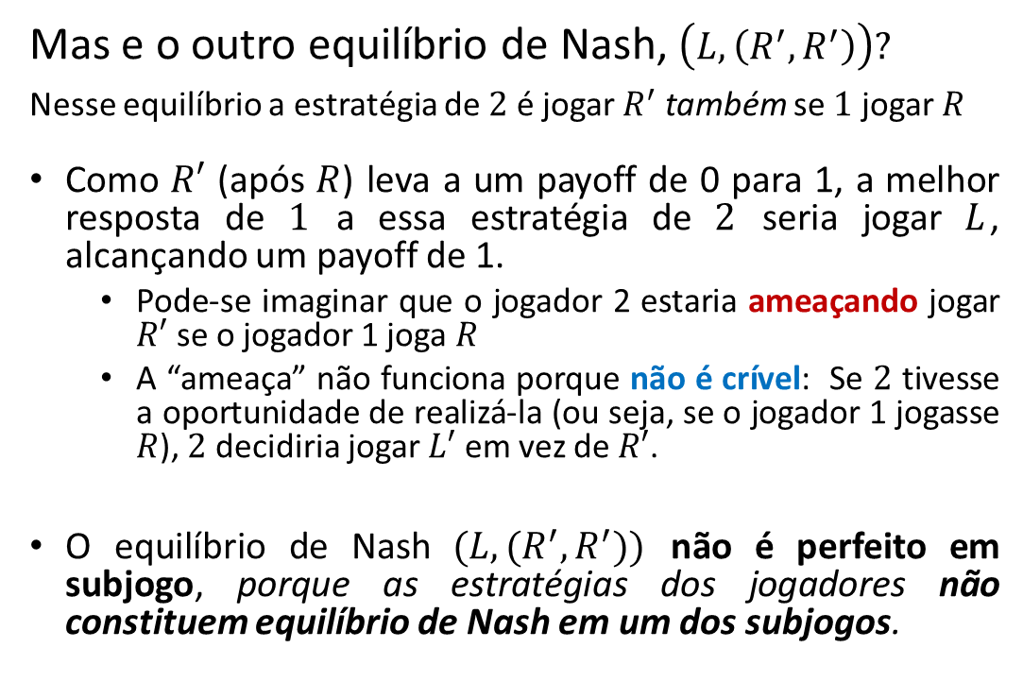
Definição de equilíbrio de Nash perfeito em subjogo
Mas e o outro equilíbrio de Nash, $\left(L,\left(R^{′},R^{′}\right)\right)?$
Nesse equilíbrio a estratégia de $2$ é jogar $R^{′}$ também se $1$ jogar $R$
Como $R′$ (após $R$) leva a um payoff de 0 para 1, a melhor resposta de $1$ a essa estratégia de $2$ seria jogar $L$, alcançando um payoff de 1.
Pode-se imaginar que o jogador 2 estaria ameaçando jogar $R′$ se o jogador 1 joga $R$
A “ameaça” não funciona porque não é crível: Se $2$ tivesse a oportunidade de realizá-la (ou seja, se o jogador 1 jogasse $R$), $2$ decidiria jogar $L′$ em vez de $R′$.
O equilíbrio de Nash $(L, (R^{′}, R^{′}))$ não é perfeito em subjogo, porque as estratégias dos jogadores não constituem equilíbrio de Nash em um dos subjogos.
Notes:
P1.1 A rigor, não há oportunidade para 2 fazer essa ameaça antes que 1 escolha uma ação.
P1.2 Curiosidade: evidência experimental do ultimatum game https://www.cs.mcgill.ca/~rwest/wikispeedia/wpcd/wp/u/Ultimatum_game.htm
P2. R' não é uma resposta ótima a R, portanto não obedece à condição ii do slide 46

Slide 58
Passos para construir um E.N.P.S
Primeiro identifique os menores subjogos que contenham os nós terminais da árvore do jogo
Encontre os respectivos equilíbrios de Nash desses subjogos e substitua cada um desses subjogos, na árvore, por um de seus equilíbrios de Nash
Isso fará com que o nó inicial de cada subjogo do passo 1 vire um nó terminal do jogo original nessa versão truncada
Repita os passos 1 e 2
Trabalhando retroativamente dessa maneira produzimos um E.N.P.S porque as estratégias dos jogadores constituem um equilíbrio de Nash em cada subjogo.

Slide 59





Equilíbrio de Nash perfeito em subjogo
Exercício: (a) Escrever as estratégias de cada jogador, (b) Escrever o jogo na forma normal, (c) encontrar os equilíbrios de Nash desse jogo, (d) encontrar quais são os equilíbrios de Nash perfeitos em subjogos.
$$l$$
$$4,2$$
$$u$$
$$0,0$$
$$U$$
$$r$$
$$1$$
$$1$$
$$2$$
$$d$$
$$1,4$$
$$l$$
$$0,0$$
$$D$$
$$r$$
$$2,4$$
Notes:
Intro: Vamos complicar um pouco incluindo informação imperfeita agora.
O jogador 1 tem dois conjuntos de informação (unitários), enquanto o jogador 2 tem um conjunto de informação...e uma estratégia deve dizer ao jogador o que fazer em cada um dos seus conjuntos de informação
Note que D,u e D,d podem parecer redundantes, já que D força o jogo a uma parte da árvore em que 1 não tem que escolher entre u nem d. Mas parte da definição de estratégia que devemos especificar instruções para cada conjunto de informação do jogador

Slide 60

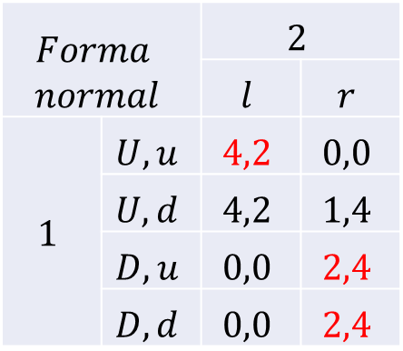
Equilíbrio de Nash perfeito em subjogo
Exercício: (a) Escrever as estratégias de cada jogador, (b) Escrever o jogo na forma normal, (c) encontrar os equilíbrios de Nash desse jogo, (d) encontrar quais são os equilíbrios de Nash perfeitos em subjogos.
$$l$$
$$4,2$$
$$0,0$$
$$Forma$$ $$normal$$ |  | $$2$$
 |  | $$l$$ | $$r$$
$$1$$ | $$U,u$$ | $$4,2$$ | $$0,0$$
 | $$U,d$$ | $$4,2$$ | $$1,4$$
 | $$D,u$$ | $$0,0$$ | $$2,4$$
 | $$D,d$$ | $$0,0$$ | $$2,4$$
$$u$$
$$U$$
$$r$$
$$1$$
$$1$$
$$2$$
$$d$$
$$1,4$$
$$l$$
$$0,0$$
$$D$$
$$r$$
$$2,4$$
$3 E.N: \left(\left(U,u\right),l\right)$, $\left(\left(D,u\right),r\right)$, $\left(\left(D,d\right),r\right)$
Notes:
Conc: Temos três E.N., mas eles não são igualmente prováveis. Podemos aplicar a resolução do estilo indução retroativa adaptado para informação imperfeita para mostrar isso.
O E.N. $\left(\left(D,d\right),r\right)$ é consistente com indução retroativa, mas $\left(\left(U,u\right),l\right)$ e $\left(\left(D,u\right),r\right)$ não são. Por exemplo, o jogador 1 jamais terá incentivo para jogar $u$. $\left(\left(U,u\right),l\right)$envolve $2$ escolher $l$, que ele só escolheria se $1$ escolhesse $U$, que nós sabemos que $1$ não escolheria.

Slide 61














Equilíbrio de Nash perfeito em subjogo
Exercício: (a) Escrever as estratégias de cada jogador, (b) Escrever o jogo na forma normal, (c) encontrar os equilíbrios de Nash desse jogo, (d) encontrar quais são os equilíbrios de Nash perfeitos em subjogos.
$$l$$
$$4,2$$
$$0,0$$
$$Forma$$ $$normal$$ |  | $$2$$
 |  | $$l$$ | $$r$$
$$1$$ | $$U,u$$ | $$4,2$$ | $$0,0$$
 | $$U,d$$ | $$4,2$$ | $$1,4$$
 | $$D,u$$ | $$0,0$$ | $$2,4$$
 | $$D,d$$ | $$0,0$$ | $$2,4$$
$$u$$
$$U$$
$$r$$
$$1$$
$$1$$
$$2$$
$$d$$
$$1,4$$
$$l$$
$$0,0$$
$$D$$
$$r$$
$$2,4$$
$3 E.N: \left(\left(U,u\right),l\right)$, $\left(\left(D,u\right),r\right)$, $\left(\left(D,d\right),r\right)$

Slide 62
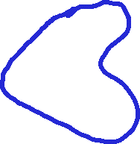


Equilíbrio de Nash perfeito em subjogo
Exercício: (a) Escrever as estratégias de cada jogador, (b) Escrever o jogo na forma normal, (c) encontrar os equilíbrios de Nash desse jogo, (d) encontrar quais são os equilíbrios de Nash perfeitos em subjogos.
$$l$$
$$4,2$$
$$Único subjogo$$
$$0,0$$
$$Forma$$ $$normal$$ |  | $$2$$
 |  | $$l$$ | $$r$$
$$1$$ | $$U,u$$ | $$4,2$$ | $$0,0$$
 | $$U,d$$ | $$4,2$$ | $$1,4$$
 | $$D,u$$ | $$0,0$$ | $$2,4$$
 | $$D,d$$ | $$0,0$$ | $$2,4$$
$$u$$
$$U$$
$$r$$
$$1$$
$$1$$
$$2$$
$$d$$
$$1,4$$
$$l$$
$$0,0$$
$$D$$
$$r$$
$$2,4$$
$3 E.N: \left(\left(U,u\right),l\right)$, $\left(\left(D,u\right),r\right)$, $\left(\left(D,d\right),r\right)$

Slide 63

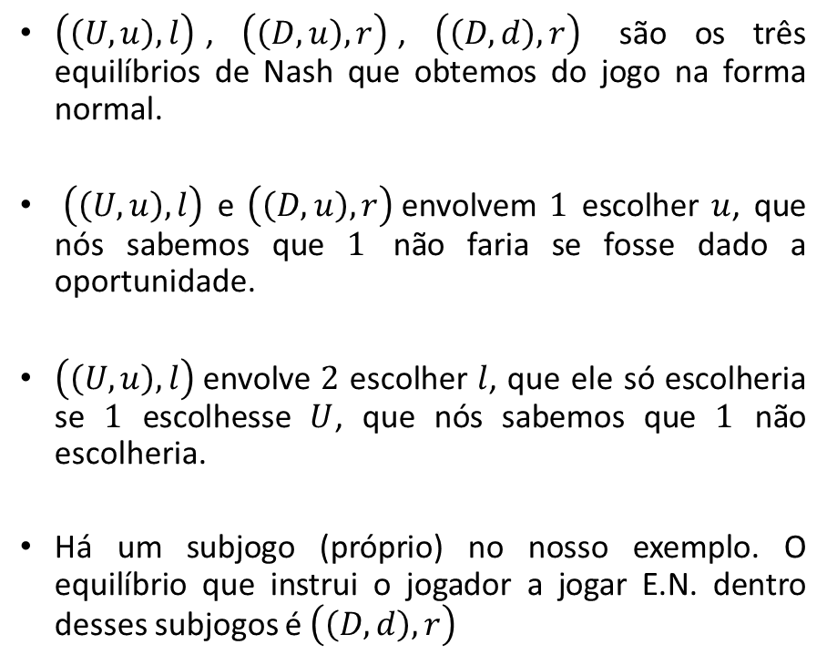




Equilíbrio de Nash perfeito em subjogo
$\left(\left(U,u\right),l\right)$, $\left(\left(D,u\right),r\right)$, $\left(\left(D,d\right),r\right)$ são os três equilíbrios de Nash que obtemos do jogo na forma normal.
$\left(\left(U,u\right),l\right)$ e $\left(\left(D,u\right),r\right)$envolvem $1$ escolher $u$, que nós sabemos que $1$ não faria se fosse dado a oportunidade.
$\left(\left(U,u\right),l\right)$envolve $2$ escolher $l$, que ele só escolheria se $1$ escolhesse $U$, que nós sabemos que $1$ não escolheria.
Há um subjogo (próprio) no nosso exemplo. O equilíbrio que instrui o jogador a jogar E.N. dentro desses subjogos é $\left(\left(D,d\right),r\right)$
$$l$$
$$4,2$$
$$u$$
$$0,0$$
$$U$$
$$r$$
$$1$$
$$1$$
$$2$$
$$d$$
$$1,4$$
$$l$$
$$0,0$$
$$D$$
$$r$$
$$2,4$$
Notes:
P4. Um ENPS deve instruir o jogador a jogar um E.N dentro desse subjogo que envolve somente a decisão do jogador 1

